Slide 1
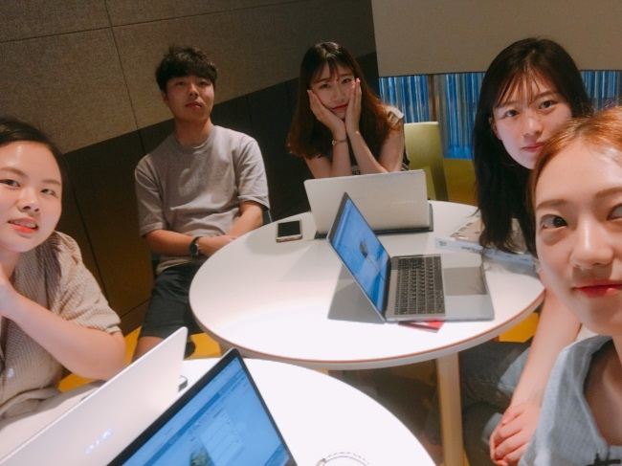


Node.js 스터디 4주차
Members
김다영/김보원/박주현/오성진/이소영/이승연/이한결/전유희 (5/8)
오성진 – 졸작발표 / 이소영 – 야근 / 이승연 – 가족여행
Description
3주차 복습
5장 웹 서버 만들기 발표
다음주 6장 데이터베이스 사용하기 준비

